Slide 1

第十章 闭包

Slide 2
预习检查
教员根据上节课布置的预习内容进行集中测试

Slide 3
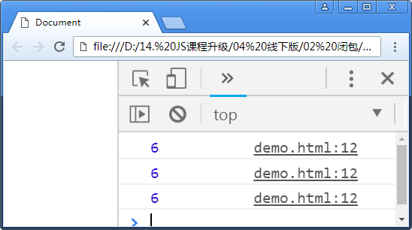
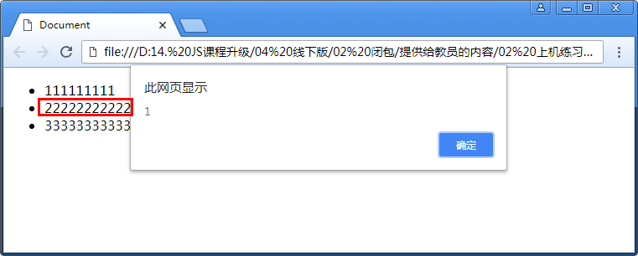
本章任务
产生三个随机数
点击li弹出索引
Notes:
教学指导：
教员可演示这几个案例，并告知学员本课重点练习什么，也好在学习时学员能够抓住重点，核心学习

Slide 4


本章目标
回顾JS基础-函数进阶知识点
理解什么是JS中的闭包
理解闭包的用途和缺点
掌握闭包的应用
Notes:
教学指导：
本章知识都是重点，所以学员在学习这一块时注意力要一些，因为每一块都是重点

Slide 5


定义函数
定义函数的两种方式
  函数声明
  函数表达式
    把一个函数给一个变量，此时形成了函数表达式
function 函数名 () { //函数体 }
var 变量 = 匿名函数 ;
示例
function f1(){
console.log("哈哈哈")
}
f1();
var f2=function(){
console.log("你好");
};
f2();
演示示例01：定义函数的两种方式
Notes:
教学指导：
从这一页到第10页都是知识回顾，教员不必细讲，主要回顾重要代码即可
第11页开始讲闭包，之后的页数作为重点讲解

Slide 6

函数自调用
语法
function 函数名() {
//函数体
}
函数名();
(function(){
//函数体
})();
演示示例02：函数自调用
Notes:
教学指导：
函数自调用：没有名字，声明的同时，直接调用
好处是：比如 function f1(){} function f1(){} ——》冲突，但是使用函数自调用不会冲突

Slide 7
回调函数-代码回顾2-1
示例
function f1(x,y) {
console.log(x+y);
}
f1(10,20);
function f2(x,y) {
console.log(x+y);
}
f2("hello","你好");
function f3(x) {
console.log(x);
}
f3(true);
function f1(fn){
fn();
}
function f2(){
console.log("我是回调函数哦~");
}
f1(f2);
演示示例03：函数可以作为参数使用
Notes:
教学指导：
教员可以在开发工具中输入以上代码，找出规律，会发现数字类型可以作为参数使用，字符串类型可以作为参数使用，布尔类型也可以作为参数使用，因此会发现任意数据类型都可以作为参数使用

Slide 8
回调函数-代码回顾2-2
示例
function f1(){
return 100;
}
console.log(f1());
function f2(){
return "哈哈哈";
}
console.log(f2());
function f3(){
return true;
}
console.log(f3());
function f1() {
console.log("f1函数调用了");
return function () {
console.log("这是一个函数");
};
}
var ff = f1();
ff();
演示示例04：函数可以作为返回值使用
Notes:
教学指导：
教员可以在开发工具中输入以上代码，找出规律，会发现数字类型可以作为返回值使用，字符串类型可以作为返回值使用，布尔类型也可以作为返回值使用，因此会发现任意数据类型都可以作为返回值使用

Slide 9
作用域
局部变量VS全局变量
  声明位置不同
  作用域不同
  生存期不同
块级作用域：JS没有块级作用域，只有函数除外
隐式全局变量VS全局变量
  全局变量是不能被删除的，隐式全局变量是可以被删除的

Slide 10
作用域链
示例
var num = 10;
function f1 () {
  var num = 20;
  function f2 () {
    var num = 30;
    function f3 () {
    var num = 50;
    console.log(num);
    }
    f3();
  }
  f2();
}
f1();
演示示例05：作用域链
Notes:
教学指导：
0级作用域：script标签里面定义的变量，叫做0级作用域
当f1函数调用的时候，定义了一个f2的函数，f2直接被调用，但是f2调用的时候又定义了一个f3函数，f3也被执行调用了，就形成了作用域链

Slide 11

思考问题
思考
var num=1;
function f1(){
alert(num);
}
f1();
function f1(){
var num=1;
}
alert(num);
  错误
  结果：1
  原因：函数内部可以直接读取全局变量
  原因：在函数外部无法读取函数内的局部变量
  这是一个简单的闭包：闭包是指函数可以
  使用函数之外定义的变量
演示示例06：简单的闭包
Notes:
教学指导：
教员实操以上两段代码，弹出结果，给学员2分钟的原因思考后，再往下讲解闭包
然后通过问题：如何在函数外部读取函数内的局部变量，从而引入到下一页

Slide 12
如何在外部读取局部变量
在函数的内部，再定义一个函数
  函数2被包括在1内部，1内部的所有局部变量，对2都是可见的
  JS特有的"链式作用域"结构（父对象的所有变量，对子对象都是可见的，反之则不成立）
把内部函数作为返回值
示例
function f1(){
var num=1;
function f2(){
alert(num);
}
return f2;
}
var resule=f1();
resule();
演示示例07：在外部读取局部变量
Notes:
教学指导：
讲解函数2和函数1时，教员可自己写一段函数包裹函数的代码进行讲解

Slide 13
复杂的闭包
代码中的内部函数(f2)就是闭包
    闭包就是能够读取其他函数内部变量的函数
    可以把闭包简单理解成"定义在一个函数内部的函数"
    是将函数内部和函数外部连接起来的一座桥梁
闭包的用途
    可以读取函数内部的变量
    让这些变量的值始终保持在内存中
示例
var numAdd;
function f1(){
var num=100;
numAdd=function(){
num+=1;
}
function f2(){
alert(num);
}
return f2;
}
var result=f1();
result();//100
numAdd();
result();//101
演示示例08：闭包使变量始终存于内存
Notes:
教学指导：
要求教员实操示例08并讲解，通过闭包用途的第二条，引出示例08，然后通过这个优点，引出下一页的缺点
这里要学员记住闭包的优点，因为在面试时经常会问到闭包的优缺点

Slide 14
闭包的缺点
闭包会使得函数中的变量都被保存在内存中，内存消耗很大，所以不能滥用闭包，否则会造成网页的性能问题，在IE中可能导致内存泄露
闭包会在父函数外部，改变父函数内部变量的值
Notes:
教学指导：
这里要学员记住闭包的缺点，因为在面试时经常会问到闭包的优缺点

Slide 15
闭包的应用-实现计数器
统计数值，且该计数器在所有函数中都是可用的
示例
function add(){
var count=0;
function getCount(){
count+=1;
alert(count);
}
return getCount;
}
var result=add();
result();
result();
result();
演示示例09：闭包的应用
Notes:
教学指导：
这里教员可写三段代码，第一段：使用全局变量实现计数器，问题：全局变量的值可以改变
第二段：改为局部变量，但是没有实现计数效果
第三段：PPT上面的代码，使用闭包的方式，既声明了局部变量，又实现了计数效果

Slide 16

学员操作—产生三个随机数
练习
需求说明
  使用闭包的方式，产生三个随机数，但是都是相同的
  完成时间：20分钟
Notes:
教学指导：
这里需要注意使用带参函数来完成
需求提示：如果输入多个学员姓名，可以在页面中打印出来多个学员姓名，以及学员数量也可以增加，如最后一张图，共1名学员，如果是输入三个学员名字，那就是共3名学员，这个数字是根据输入了几个名字，就统计几名学员

Slide 17
学员操作—点击li弹出索引
练习
需求说明
  使用闭包的写法，当点击li时弹出索引
  完成时间：20分钟
Notes:
教学指导：
这里需要注意使用带参函数来完成
需求提示：如果输入多个学员姓名，可以在页面中打印出来多个学员姓名，以及学员数量也可以增加，如最后一张图，共1名学员，如果是输入三个学员名字，那就是共3名学员，这个数字是根据输入了几个名字，就统计几名学员

Slide 18
共性问题集中讲解
常见问题及解决办法
代码规范问题
调试技巧
共性问题集中讲解

Slide 19
总结
函数声明
函数表达式
定义函数方式
知识回顾
闭包
函数可以作为参数使用
函数可以作为返回值使用
回调函数
作用域&作用域链
闭包
概念：定义在一个函数内部的函数
优缺点
可以读取函数内部的变量
让这些变量的值始终保持在内存中
优点
缺点
内存消耗
会在父函数外部，改变父函数内部变量的值
Notes:
教学指导；
总结部分主要达到以下几个目的：
1、回顾内容。注意与与本章任务和目标不一样。本章任务和目标是是强调内容概貌，学到技术，告知要学习什么；总结时，要格外强调观点，把每一个知识点的观点结论都尽量突出出来。
2、整理逻辑。还应该把观点之间的逻辑联系梳理出来。从而使知识系统化、逻辑化。要帮助学员整清逻辑是总结的一大任务。

Slide 20
作业
课后作业
  教员备课时根据班级情况在此添加内容，应区分必做、选做内容，以满足不同层次学员的需求
预习作业
  教员备课时根据班级情况在此添加预习内容
Notes:
教学指导：

Slide 21


扫一扫 关注课工场
扫一扫 下载APP
Notes:
扫码进QQ群的二维码一般不需要在各个产品PPT中体现，
一般出现在直播课或其他类型的课程中，根据实际情况决定是否需要此二维码。
注意此二维码根据要进去的QQ群，二维码各不相同，请使用者自行制作添加。

